Slide 1
Rüdiger Bäz ruediger@baez-elmenhorst.de Unterlagen auf http://ruedigerbaez.de
Herzlich Willkommen zur Schulung
„Umgang mit Handy, Tablet, Laptop und PC durch Senioren“
Das Android-Smartphone
PC, Laptops und Tablets auf Windows (10) – Basis
Information, Kommunikation, kreatives Arbeiten mit Smartphone bis PC
Wie kann man Gefahren durch Hacker, Phishing, Viren, Würmer und Datensammlung umgehen?
Klärung vor Problemen der Teilnehmer nach eingereichten Fragen
Netzwerk – ein großes Geheimnis oder Sicherheit? Was wissen die Provider über uns? Laptop startet nicht – Was tun? Warum ist der „Spam“-Ordner in Outlook der bessere Posteingangsordner? Schutz vor Malware Ein Virus hat zugeschlagen – Schaden verhindert, Technik gewohnt weiter nutzen
WLAN zur Schulung: „RBAuto“ und „RBAuto1“ Passwort: 15015615

Slide 2
Rüdiger Bäz ruediger@baez-elmenhorst.de
Das Netzwerk
Bis Mitte der 90-iger waren private PC´s ohne Netz. Zusatzgeräte waren mit div. Kabeltypen mit dem PC verbunden, Angriffe nur über Tauschdisketten
BTX → Modem → BTX-Programm → Internetbrowser → PC erste Betrugsversuche über versteckte Hinweise – Viren über exe-Dateien (gecrackte Bezahlprogramme)
Internet-Provider → Modem → PC (Internetbrowser, E-Mail-Programme)
Internet-Provider → Router → Netzwerkkabel, WLAN oder Bluetooth –> PC´s und Zusatzgeräte, wie Drucker, Scanner (Austausch im Netz möglich)
Netzwerk – ein großes Geheimnis oder Sicherheit? Was wissen die Provider über uns? Laptop startet nicht – Was tun? Warum ist der „Spam“-Ordner in Outlook der bessere Posteingangsordner? Schutz vor Malware Ein Virus hat zugeschlagen – Schaden verhindert, Technik gewohnt weiter nutzen
WLAN zur Schulung: „RBAuto“ und „RBAuto1“ Passwort: 15015615

Slide 3
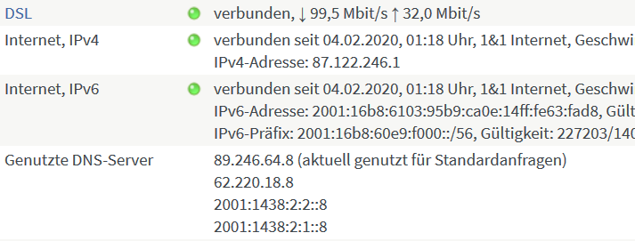
Rüdiger Bäz ruediger@baez-elmenhorst.de
Netzwerk, wie funktioniert das?
Verbindung vom Internet zum Internetprovider über Knotenpunkte (z.B. Frankfurt Main)
Vom Internetprovider zum Nutzer über Kupfer-Telefonkabel, Fernsehkabel, neuerdings Glasfaserkabel oder Smatphone-Funk Jeder Nutzer erhält eine IP nach dem Standard V4 und/oder V6 in der Regel gültig 24 Stunden
Anfragen des PC über Router an den DNS-Server des Internetprovider oder unabhängigen DNS-Server (z.B. Google 8.8.8.8)
Netzwerk – ein großes Geheimnis oder Sicherheit? Was wissen die Provider über uns? Laptop startet nicht – Was tun? Warum ist der „Spam“-Ordner in Outlook der bessere Posteingangsordner? Schutz vor Malware Ein Virus hat zugeschlagen – Schaden verhindert, Technik gewohnt weiter nutzen
WLAN zur Schulung: „RBAuto“ und „RBAuto1“ Passwort: 15015615

Slide 4
Rüdiger Bäz ruediger@baez-elmenhorst.de
Netzwerk, wie funktioniert das?
Verbindung vom Router zu den einzelnen Elementen des Netzwerkes (intern)
Der Router schafft ein eigenes IP-Netzwerk nach V4 (192,168,xxx,1 bis 255)oder nach V6
Um die Bestandteile des Netzes zu erkennen, nutzt der Router eine sogenannte MAC-Adresse des Gerätes
Daraus erkennt der Router die Art des Gerätes und die Einbindung ins Netz über sogenannte Ports (z.B. http:// Port 80, https:// über Port 443 oder FTP über Port 20-21, E-Mail unsicher über Port 143 und 25 sicher über 993 oder 995 uns 587 oder 465
Ständig geöffnete Ports sind eine Gefahr und Angriffspunkte für Login-Versuche
Anfragen von Außen müssen genau definiert sein, interne IP, Port, Login aber eine Vielzahl von Versuchen kommt auch einmal zum Erfolg!!!
Netzwerk – ein großes Geheimnis oder Sicherheit? Was wissen die Provider über uns? Laptop startet nicht – Was tun? Warum ist der „Spam“-Ordner in Outlook der bessere Posteingangsordner? Schutz vor Malware Ein Virus hat zugeschlagen – Schaden verhindert, Technik gewohnt weiter nutzen
WLAN zur Schulung: „RBAuto“ und „RBAuto1“ Passwort: 15015615

Slide 5
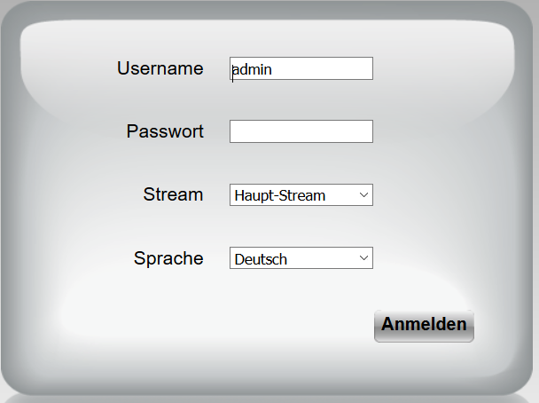
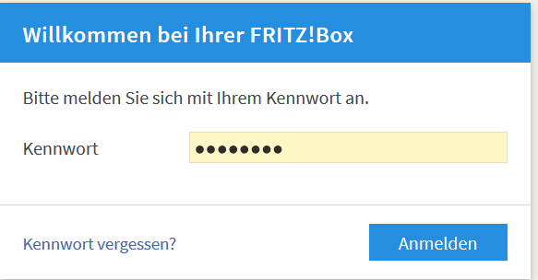
Rüdiger Bäz ruediger@baez-elmenhorst.de
Netzwerk, wie funktioniert das?
Anfragen von Außen müssen genau definiert sein, interne IP, Port, Login aber eine Vielzahl von Versuchen kommt auch einmal zum Erfolg!!!
Lösung: Jedes Element im Netz, ausgehend vom Router muss durch eigene Passwörter geschützt werden!
Netzwerk – ein großes Geheimnis oder Sicherheit? Was wissen die Provider über uns? Laptop startet nicht – Was tun? Warum ist der „Spam“-Ordner in Outlook der bessere Posteingangsordner? Schutz vor Malware Ein Virus hat zugeschlagen – Schaden verhindert, Technik gewohnt weiter nutzen
WLAN zur Schulung: „RBAuto“ und „RBAuto1“ Passwort: 15015615

Slide 6
Rüdiger Bäz ruediger@baez-elmenhorst.de
Login und Passwörter
Beliebte Passwörter: „123456“, „Password“, „Passwort“, Geburtsdaten, Wörter aus dem Duden
Es gibt Programme die genau diese Passwörter hintereinander abfragen.
Kreative Passwörter:
Sätze/Phrasen aus der Familie /Bekanntschaft: „Aber Rüdiger, das ist schon das sechste Stück Torte!„ → AR,disdsST!
Wörter verändern: Kurbelwelle → K1u1r1b1e1l1w1e1l1l1e1 (Das Wort schreiben, hinter den ersten Buchstaben gehen und das Zusatzzeichen eingeben, dann Pfeil nach rechts, Zusatzzeichen ….“
Geburtsdaten verändern: 24122019 → 2!4!1!2!2!0!1!9!
Seien SIE kreativ, aber nutzen Sie diese Beispiele nicht!!!
Netzwerk – ein großes Geheimnis oder Sicherheit? Was wissen die Provider über uns? Laptop startet nicht – Was tun? Warum ist der „Spam“-Ordner in Outlook der bessere Posteingangsordner? Schutz vor Malware Ein Virus hat zugeschlagen – Schaden verhindert, Technik gewohnt weiter nutzen
WLAN zur Schulung: „RBAuto“ und „RBAuto1“ Passwort: 15015615

Slide 7
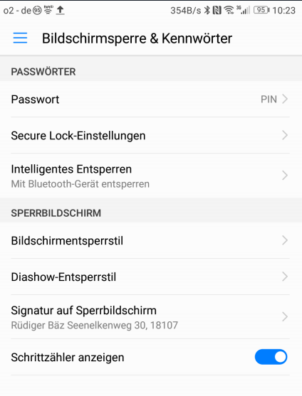
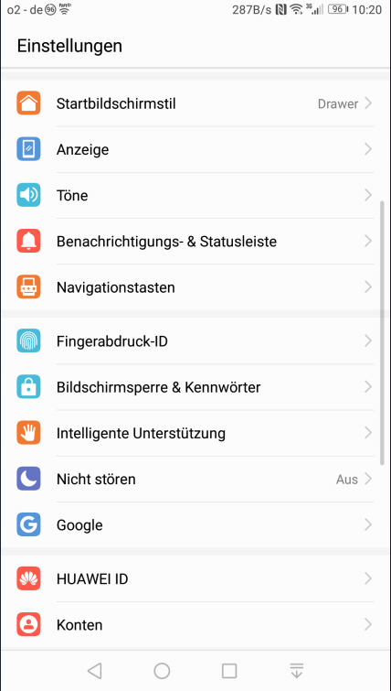
Rüdiger Bäz ruediger@baez-elmenhorst.de
Login und Passwörter
Passwortschutz: Smartphone: SIM-Karten Pin ist KEIN Schutz, denn die Sim-Karte lässt sich entfernen. Dann erfolgt keine Abfrage mehr!
Smartphone gesondert absichern: über Einstellungen →Bildschirmsperre/Kennwörter
Netzwerk – ein großes Geheimnis oder Sicherheit? Was wissen die Provider über uns? Laptop startet nicht – Was tun? Warum ist der „Spam“-Ordner in Outlook der bessere Posteingangsordner? Schutz vor Malware Ein Virus hat zugeschlagen – Schaden verhindert, Technik gewohnt weiter nutzen
WLAN zur Schulung: „RBAuto“ und „RBAuto1“ Passwort: 15015615

Slide 8
Rüdiger Bäz ruediger@baez-elmenhorst.de
Login und Passwörter
Passwortschutz:
PC/Laptop: Windows 10 fordert einen Schutz für das Betriebssystem ein.
Die Eingabe von Passwörtern lässt sich aber auch ausschalten, Passwort trotzdem vorhanden!
Im gefährlichen Umfeld (Auslandsreisen nach u.a. China, Russland, USA) sollte man den Rechner zusätzlich schützen durch ein BIOS-Passwort und vorgeschriebene Bootreihenfolge. Dann ist ein Starten über externe Medien nicht möglich!
In das Bios kommt man je PC/Laptop gleich nach dem Starten mit „F2“ oder „Entf/Del“ hinein. Dann auf Password → kann nicht vorgeführt werden!
Netzwerk – ein großes Geheimnis oder Sicherheit? Was wissen die Provider über uns? Laptop startet nicht – Was tun? Warum ist der „Spam“-Ordner in Outlook der bessere Posteingangsordner? Schutz vor Malware Ein Virus hat zugeschlagen – Schaden verhindert, Technik gewohnt weiter nutzen
WLAN zur Schulung: „RBAuto“ und „RBAuto1“ Passwort: 15015615

Slide 9
Rüdiger Bäz ruediger@baez-elmenhorst.de
Arbeiten im Internet hiterlässt immer Spuren!
Jede Anfrage im Internet enthält die aktuelle Internet-IP des Nutzers!
Behörden der BRD/Länder speichern diese bei Abruf von Informationen!
Auch kommerzielle Anbieter, u.a. Amazon und Ebay
Cookies von Internetseiten im Browser → um Interessen (?) abzuspeichern,
Browser, wie Chrom und Edge „petzen“ nach Hause um Surfverhalten zu dokumentieren→ Alternative Firefox
E-Mail enthalten Bilder oder nur Links zu Bildern, die erst runtergeladen werden. Dadurch Bestätigung, dass die E-Mail-Adresse überhaupt vorhanden ist.
APPS auf Smartphone senden ebenfalls Daten (Kontakte, Standort), die eigentlich für die Funktion nicht benötigt werden.
Netzwerk – ein großes Geheimnis oder Sicherheit? Was wissen die Provider über uns? Laptop startet nicht – Was tun? Warum ist der „Spam“-Ordner in Outlook der bessere Posteingangsordner? Schutz vor Malware Ein Virus hat zugeschlagen – Schaden verhindert, Technik gewohnt weiter nutzen
WLAN zur Schulung: „RBAuto“ und „RBAuto1“ Passwort: 15015615

Slide 10
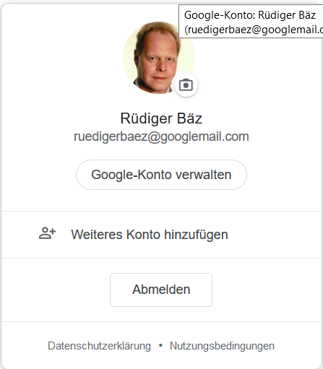
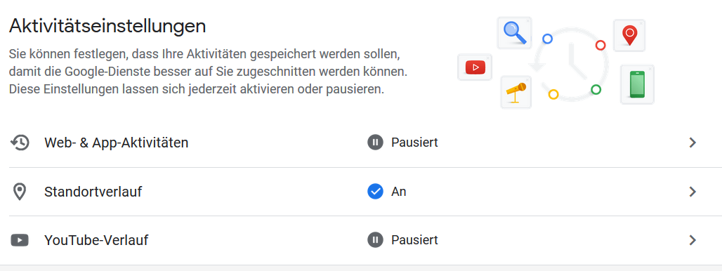
Rüdiger Bäz ruediger@baez-elmenhorst.de
Einstellungen bei Google, Microsoft, E-Mail-Programm und im Browser anpassen!
Google: www.google.de → rechts oben einloggen,
Daten verwalten und Personalisieren
Netzwerk – ein großes Geheimnis oder Sicherheit? Was wissen die Provider über uns? Laptop startet nicht – Was tun? Warum ist der „Spam“-Ordner in Outlook der bessere Posteingangsordner? Schutz vor Malware Ein Virus hat zugeschlagen – Schaden verhindert, Technik gewohnt weiter nutzen
WLAN zur Schulung: „RBAuto“ und „RBAuto1“ Passwort: 15015615

Slide 11
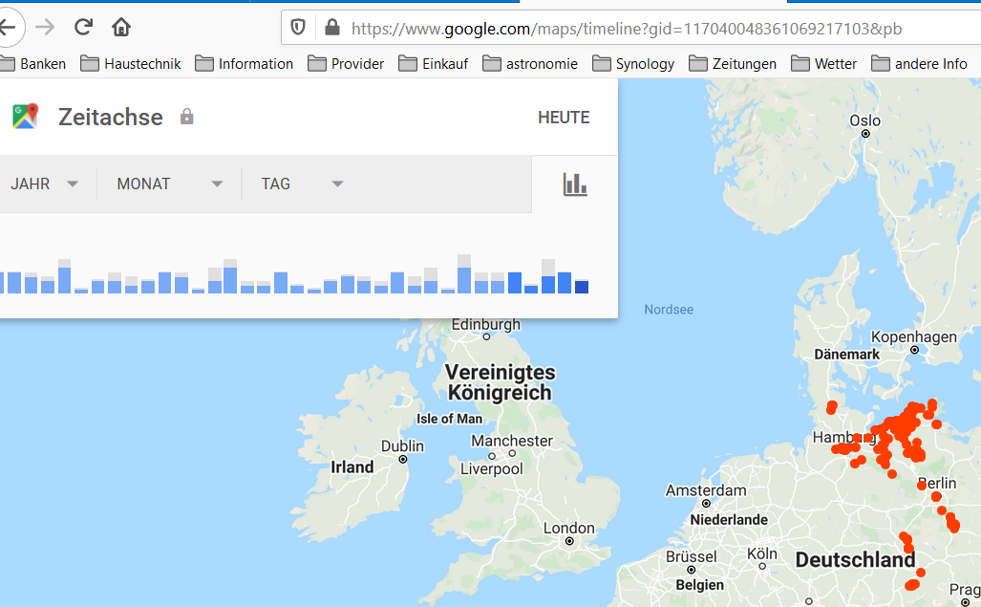
Rüdiger Bäz ruediger@baez-elmenhorst.de
Einstellungen bei Google, Microsoft, E-Mail-Programm und im Browser anpassen!
Meine Aufenthalte der letzten Jahre:
Auf „Pausieren“ klicken und öfter kontrollieren!
Netzwerk – ein großes Geheimnis oder Sicherheit? Was wissen die Provider über uns? Laptop startet nicht – Was tun? Warum ist der „Spam“-Ordner in Outlook der bessere Posteingangsordner? Schutz vor Malware Ein Virus hat zugeschlagen – Schaden verhindert, Technik gewohnt weiter nutzen
WLAN zur Schulung: „RBAuto“ und „RBAuto1“ Passwort: 15015615

Slide 12
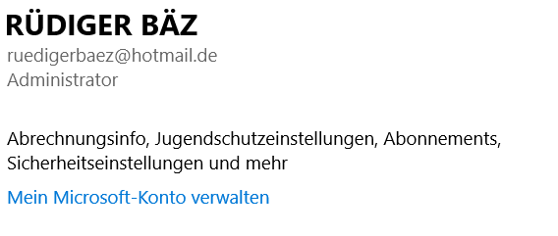
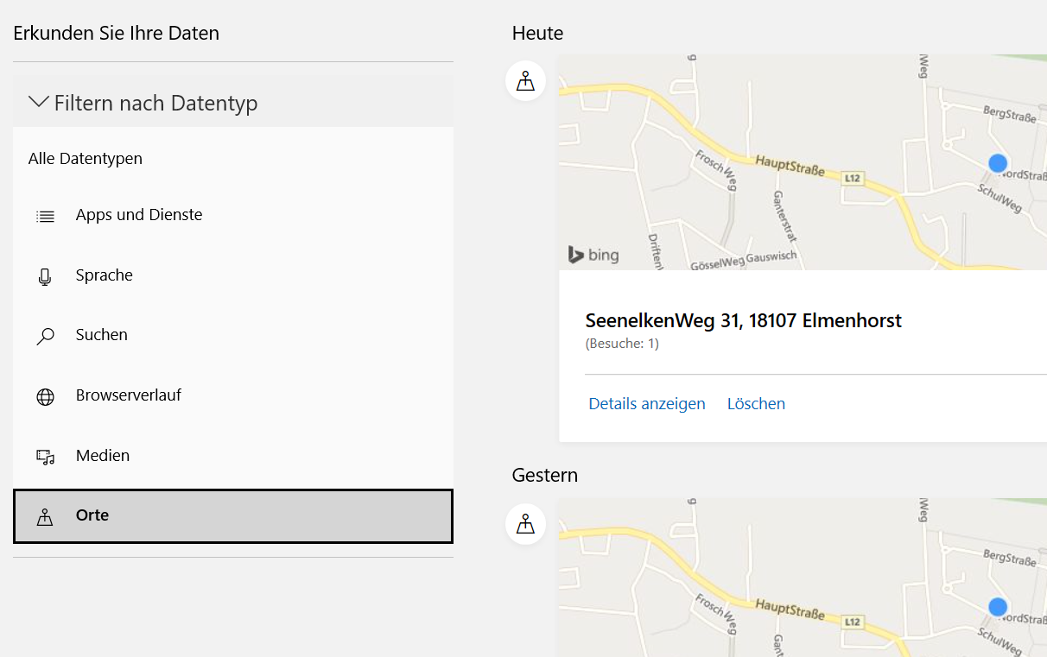
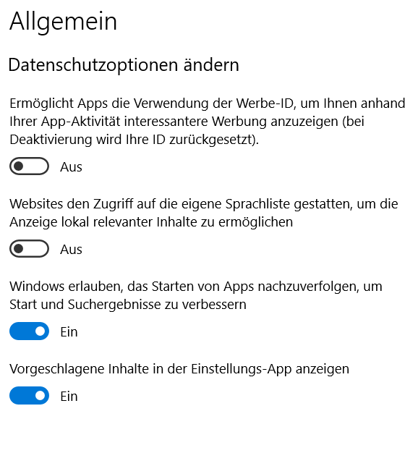
Rüdiger Bäz ruediger@baez-elmenhorst.de
Einstellungen bei Google, Microsoft, E-Mail-Programm und im Browser anpassen!
Microsoft: Einstellung → Konten →
Datenschutz (unten, etwas versteckt)
Einstellung ändern auf „Einstellungen“ → etwas unten →Datenschutz
Netzwerk – ein großes Geheimnis oder Sicherheit? Was wissen die Provider über uns? Laptop startet nicht – Was tun? Warum ist der „Spam“-Ordner in Outlook der bessere Posteingangsordner? Schutz vor Malware Ein Virus hat zugeschlagen – Schaden verhindert, Technik gewohnt weiter nutzen
WLAN zur Schulung: „RBAuto“ und „RBAuto1“ Passwort: 15015615

Slide 13
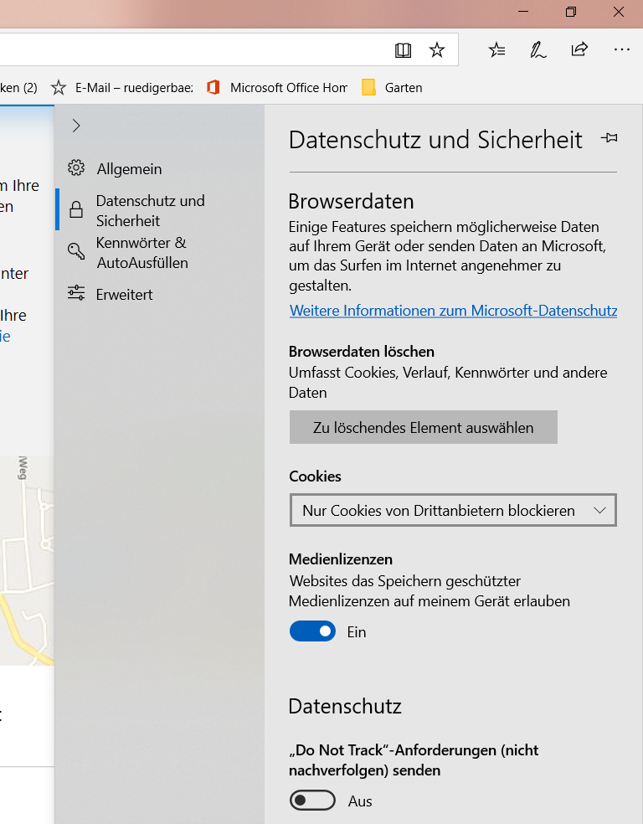
Rüdiger Bäz ruediger@baez-elmenhorst.de
Einstellungen bei Google, Microsoft, E-Mail-Programm und im Browser anpassen!
Einstellungen im Internetbrowser: Cookies von Drittanbietern abschalten! Firefox: rechts oben →Einstellungen → Datenschutz – Benutzerdefiniert Edge: rechts oben →Einstellungen erweitern → Datenschutz und Sicherheit
Netzwerk – ein großes Geheimnis oder Sicherheit? Was wissen die Provider über uns? Laptop startet nicht – Was tun? Warum ist der „Spam“-Ordner in Outlook der bessere Posteingangsordner? Schutz vor Malware Ein Virus hat zugeschlagen – Schaden verhindert, Technik gewohnt weiter nutzen
WLAN zur Schulung: „RBAuto“ und „RBAuto1“ Passwort: 15015615

Slide 14
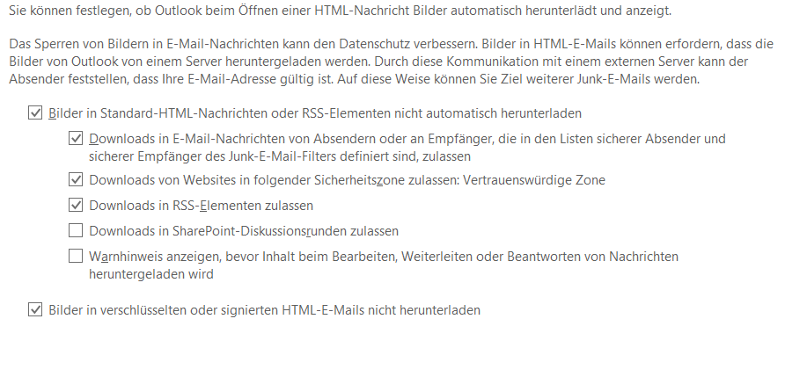
Rüdiger Bäz ruediger@baez-elmenhorst.de
Einstellungen bei Google, Microsoft, E-Mail-Programm und im Browser anpassen!
E-Mail-Programm u.a. Outlook (hier Office 365) sehr versteckt: Datei → Optionen → Trust Center → Einstellungen für das Trust Center → Anlagenbehandlung: Anlagenvorschau deaktivieren
Automatischer Download →
Netzwerk – ein großes Geheimnis oder Sicherheit? Was wissen die Provider über uns? Laptop startet nicht – Was tun? Warum ist der „Spam“-Ordner in Outlook der bessere Posteingangsordner? Schutz vor Malware Ein Virus hat zugeschlagen – Schaden verhindert, Technik gewohnt weiter nutzen
WLAN zur Schulung: „RBAuto“ und „RBAuto1“ Passwort: 15015615

Slide 15
Rüdiger Bäz ruediger@baez-elmenhorst.de
Laptop startet nicht – Was tun?
In aller Ruhe betrachten, was der PC, das Laptop oder auch das Handy anzeigt: a) leuchten LED´s“ b) läuft der Lüfter des Netzteils des PC ? c) gab es eine kurze Anzeige am Bildschirm, ev. fotografieren, notieren d) Stromzufuhr prüfen, Sicherung, Steckkontakte, Ein/Aus-Schalter
Ältere PC geben bei Hardware-Problemen Piep-Zeichen von sich –merken!!
Alle Steckkontakte (Strom, Netz, Peripherie) trennen, ca. 10 min warten erneut starten.
Starten „F2“ oder „Enf/Del“ → Wird das BIOS/UEFI angezeigt? wenn ja
Erneut Starten mit „F8“ (abgesicherter Modus) oder ständig gedrückter „Strg“ Taste (Start ohne Treiber)
Startet Laptop/PC mit Installations-CD des Betriebssystems (rechtzeitig beenden)
Netzwerk – ein großes Geheimnis oder Sicherheit? Was wissen die Provider über uns? Laptop startet nicht – Was tun? Warum ist der „Spam“-Ordner in Outlook der bessere Posteingangsordner? Schutz vor Malware Ein Virus hat zugeschlagen – Schaden verhindert, Technik gewohnt weiter nutzen
WLAN zur Schulung: „RBAuto“ und „RBAuto1“ Passwort: 15015615

Slide 16
Rüdiger Bäz ruediger@baez-elmenhorst.de
Laptop startet nicht – Was tun?
Stromanschluss prüfen, Laptop mindestens eine Stunde aufladen, bevor noch einmal gestartet wird, da manche Netzteile zu „schwachbrüstig sind, das Laptop zu bedienen und gleichzeitig den Akku aufzuladen.
Die Reihenfolge von Piepzeichen zeigt an, welches Bauteil defekt ist. Jede Marke des Mainboards hat andere Zeichenfolge. Im Internet danach suchen. Insbesondere bei Laptops ist der Austausch nur von Arbeitsspeicher und Festplatte sinnvoll. Abwägen der Reparaturkosten mit Neukauf. Festplatte ausbauen und extern Daten sichern.
Manchmal verhindert ein USB-Stick den Start oder verzögert ihn.
Durch den abgesicherten Modus / Start ohne Treiber ist ein Zugriff auf die Wiederherstellung möglich. Es gibt Rettungs-CD oder Sticks, die nur diese Funktion haben. Es muss ein Wiederherstellungspunkt vor dem Ereignis vorhanden sein. → Registry wird ausgetauscht. Kein Datenverlust, aber nach dem Wiederherstellungspunkt installierte Programme sind nicht „angemeldet“.
Neuinstallation von Windows 10 über Einstellung – Updates – Wiederherstellung –> Dateien behalten. Wichtige Programme müssen neu installiert werden. Worst case → vollständige Neuinstallation über Mediacreationstool von MS
Netzwerk – ein großes Geheimnis oder Sicherheit? Was wissen die Provider über uns? Laptop startet nicht – Was tun? Warum ist der „Spam“-Ordner in Outlook der bessere Posteingangsordner? Schutz vor Malware Ein Virus hat zugeschlagen – Schaden verhindert, Technik gewohnt weiter nutzen
WLAN zur Schulung: „RBAuto“ und „RBAuto1“ Passwort: 15015615

Slide 17
Rüdiger Bäz ruediger@baez-elmenhorst.de
Warum ist der „Spam“-Ordner in Outlook der bessere Posteingangsordner?
Im Posteingangsordner von dem Programm Outlook und in allen Webclients werden die E-Mails vollständig angezeigt. Wenn nicht definitiv ausgestellt, werden auch Bilder von Servern nachgeladen und der Empfang einer (Spam)-E-Mail ist bestätigt. Dann erhalten Sie sehr schnell weiteren Spam. → „Bestätigte“ E-Mail-Accounts – wie auch bestätigte Telefonnummern werden teuer verkauft!!!
Der „Junk“- oder „Spam“- Ordner in Outlook blockiert alle externen Verbindungen. Auch ein Klick auf den Link wird ignoriert. Hohe Sicherheit.
Zum Ausführen eines Links oder Ansehen von eingebetteten Fotos → E-Mail in einen anderen Ordner verschieben. Grundeinstellung von Outlook ist für E-Mail-Absender, die nicht als sicher eingestuft sind, dass Bilder von Servern erst einmal nicht nachgeladen werden.
Netzwerk – ein großes Geheimnis oder Sicherheit? Was wissen die Provider über uns? Laptop startet nicht – Was tun? Warum ist der „Spam“-Ordner in Outlook der bessere Posteingangsordner? Schutz vor Malware Ein Virus hat zugeschlagen – Schaden verhindert, Technik gewohnt weiter nutzen
WLAN zur Schulung: „RBAuto“ und „RBAuto1“ Passwort: 15015615

Slide 18
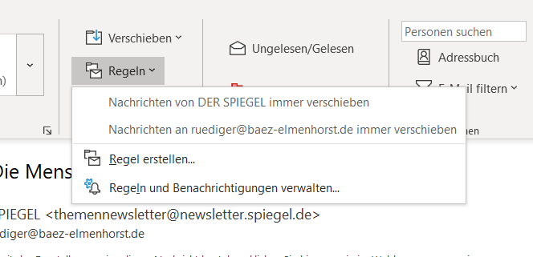
Rüdiger Bäz ruediger@baez-elmenhorst.de
Warum ist der „Spam“-Ordner in Outlook der bessere Posteingangsordner?
Regel für E-Mails in Outlook erstellen! 1. Regel: alle eingehenden Mails in den Junk-Ordner verschieben.
Danach vom Junk-Ordner alle sicheren E-Mails per Regel in einen anderen Ordner verschieben.
Die restlichen E-Mail kontrollieren, ev. weitere Regeln erstellen, bis wirklich nur noch Spam im Ordner ist. In Outlook Inhalt vom Spam-Ordner löschen-
Netzwerk – ein großes Geheimnis oder Sicherheit? Was wissen die Provider über uns? Laptop startet nicht – Was tun? Warum ist der „Spam“-Ordner in Outlook der bessere Posteingangsordner? Schutz vor Malware Ein Virus hat zugeschlagen – Schaden verhindert, Technik gewohnt weiter nutzen
WLAN zur Schulung: „RBAuto“ und „RBAuto1“ Passwort: 15015615

Slide 19
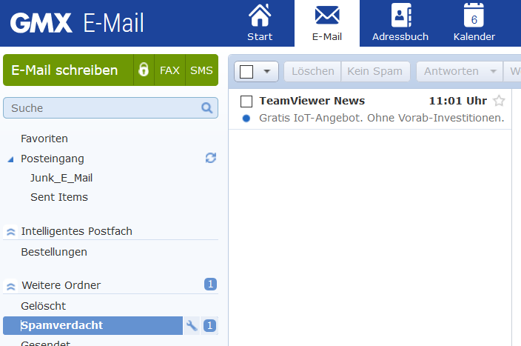
Rüdiger Bäz ruediger@baez-elmenhorst.de
Warum ist der „Spam“-Ordner in Outlook der bessere Posteingangsordner? Webclient wie Web.de, Outlook.de oder Gmail.de! Alle als Spam-Mail erkannten E-Mails in den Spam-Ordner verschieben Dort belassen, den der Anbieter wird nach diesem Muster alle künftigen E-Mails dort hin verschieben.
Das heißt, auch ab und zu den Spam-Ordner kontrollieren.
Netzwerk – ein großes Geheimnis oder Sicherheit? Was wissen die Provider über uns? Laptop startet nicht – Was tun? Warum ist der „Spam“-Ordner in Outlook der bessere Posteingangsordner? Schutz vor Malware Ein Virus hat zugeschlagen – Schaden verhindert, Technik gewohnt weiter nutzen
WLAN zur Schulung: „RBAuto“ und „RBAuto1“ Passwort: 15015615

Slide 20
Rüdiger Bäz ruediger@baez-elmenhorst.de
Malware-Angriff → Schutz
Das WICHTIGSTE Programm auf Smartphone und Windows 10 Rechner ist IMMER ein gutes Antivirenprogramm! Gut: Häufige Updates der Virensignatur Kontrolle aller Dateien beim Zugriff Kontrolle aller E-Mails nebst Anhang täglicher Scan aller Festplatten
Das Windows-Tool zum Entfernen bösartiger Software – Bestandteil von Windows 7 bis 10 wird nur einmal je Monat geupdatet. Schwachpunkt
Neugier zügeln bei fremden E-Mail
Tor-Netzwerk / Einstellung im Browser „Private-Seite“ ist kein Schutz
Netzwerkports und Router auf Fremdzugriff prüfen!
Fremde Dateien, Sticks u.s.w. IMMER erst nach Viren scannen!
Netzwerk – ein großes Geheimnis oder Sicherheit? Was wissen die Provider über uns? Laptop startet nicht – Was tun? Warum ist der „Spam“-Ordner in Outlook der bessere Posteingangsordner? Schutz vor Malware Ein Virus hat zugeschlagen – Schaden verhindert, Technik gewohnt weiter nutzen
WLAN zur Schulung: „RBAuto“ und „RBAuto1“ Passwort: 15015615

Slide 21
Rüdiger Bäz ruediger@baez-elmenhorst.de
Jetzt hat er aber doch zugeschlagen!
Letzte Aktion merken! Zeit notieren!
Sofort Rechner von der Peripherie trennen und Ausschalten (vier Sek. Ausschaltknopf oder besser bei PC – Stromzufuhr abziehen.
Stick oder Rettungs-/Antiviren-CD besorgen, um mit einem externen Betriebssystem auf diesem Rechner zuarbeiten.
Über ein externes Betriebssystem sind ein Virenscan, die Suche nach Dateien, die durch die Malware geändert wurden(letzte Änderung), möglich, Rücksetzung auf den letzten Wiederherstellungspunkt vor Virenbefall,
ohne dass der Virus aktiv wird.
Netzwerk – ein großes Geheimnis oder Sicherheit? Was wissen die Provider über uns? Laptop startet nicht – Was tun? Warum ist der „Spam“-Ordner in Outlook der bessere Posteingangsordner? Schutz vor Malware Ein Virus hat zugeschlagen – Schaden verhindert, Technik gewohnt weiter nutzen
WLAN zur Schulung: „RBAuto“ und „RBAuto1“ Passwort: 15015615

Slide 22
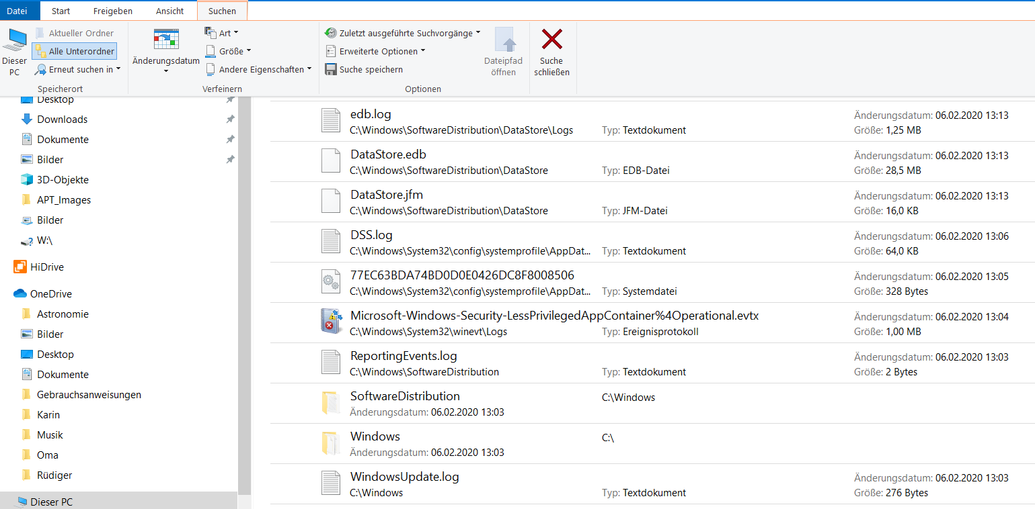
Rüdiger Bäz ruediger@baez-elmenhorst.de
Datei-Explorer in Windows – Letzte Änderung
Suchen nach „Letzter Änderung“ PC markieren linke Spalte „*.*“ oben rechts (Lupensymbol) Zeitpunkt „Heute“ – Beachten – bei einem externen Betriebssystem die Laufwerke des ursprünglichen Rechners einbinden und nur die scannen
Netzwerk – ein großes Geheimnis oder Sicherheit? Was wissen die Provider über uns? Laptop startet nicht – Was tun? Warum ist der „Spam“-Ordner in Outlook der bessere Posteingangsordner? Schutz vor Malware Ein Virus hat zugeschlagen – Schaden verhindert, Technik gewohnt weiter nutzen
WLAN zur Schulung: „RBAuto“ und „RBAuto1“ Passwort: 15015615

Slide 23
Rüdiger Bäz ruediger@baez-elmenhorst.de
Handy verseucht
APP löschen, die den Virenbefall verursacht hat
Es gibt die Möglichkeit, ein Handy auf Werkzustand zurückzusetzen. Glücklich ist der, der seine Fotos auf SD-Karte oder in die Cloud gesichert hat.
Handy gestohlen?
Über Google-Konto Standort feststellen
Notfalls Handy sperren oder auch auf Werkzustand zurücksetzen.
Netzwerk – ein großes Geheimnis oder Sicherheit? Was wissen die Provider über uns? Laptop startet nicht – Was tun? Warum ist der „Spam“-Ordner in Outlook der bessere Posteingangsordner? Schutz vor Malware Ein Virus hat zugeschlagen – Schaden verhindert, Technik gewohnt weiter nutzen
WLAN zur Schulung: „RBAuto“ und „RBAuto1“ Passwort: 15015615

Slide 24
Rüdiger Bäz ruediger@baez-elmenhorst.de
Malware, Viren und Würmer für Windows
Windows ist das verbreiterste private Betriebssystem. Es lohnt sich Malware zu entwickeln.
Sicherheitslücken in Windows und Programmen
Verkauf von Sicherheitslücken an Kriminelle und Geheimdienste ist lukrativer als diese dem Hersteller zu melden.
Lange Bearbeitungszeiten von bekannten Sicherheitslücken
E-Mail, E-Mail-Anhänge, Whatsapp-Anhänge, Facebook-“Zusatz-APPs“, manipulierte Fotos, Webseiten
Downloader holen sich Bestandteil von Malware am Virenscanner vorbei
Heuristische Verhaltenskontrolle
Auf JEDEN PC gehört eine Anti-Virus-Software.
Netzwerk – ein großes Geheimnis oder Sicherheit? Was wissen die Provider über uns? Laptop startet nicht – Was tun? Warum ist der „Spam“-Ordner in Outlook der bessere Posteingangsordner? Schutz vor Malware Ein Virus hat zugeschlagen – Schaden verhindert, Technik gewohnt weiter nutzen
WLAN zur Schulung: „RBAuto“ und „RBAuto1“ Passwort: 15015615

Slide 25
Rüdiger Bäz ruediger@baez-elmenhorst.de
Antivirenprogramme für Windows
Über Chip.de, Heise.de oder andere Computerzeitungen aktuelle Bewertungen der Antivirenprogramme ermitteln.
Windows 10 enthält zwar ein eigenes Antivirenprogramm, das aber nur jeden Monat aktualisiert wird.
Kaufprogramme oder Freeware – unterschiedliche Aktualisierungsintervalle.
Erste Informationen über Verhaltensabschöpfung von Antivirenfreeware (AVAST)
Zusätzlich ein Online-Antivirenprogramm auf externen Datenträger z.B. McAfee Labs Stinger Portable oder ClamWinPortable neueste Version über Herstellerseite !!!!
Festinstallierte Antivirenprogramme überwachen jede Aktivität, externe Scannen nur nach bekannter Malware
Heuristische Verhaltenskontrolle
Auf JEDEN PC gehört eine Anti-Virus-Software.
Netzwerk – ein großes Geheimnis oder Sicherheit? Was wissen die Provider über uns? Laptop startet nicht – Was tun? Warum ist der „Spam“-Ordner in Outlook der bessere Posteingangsordner? Schutz vor Malware Ein Virus hat zugeschlagen – Schaden verhindert, Technik gewohnt weiter nutzen
WLAN zur Schulung: „RBAuto“ und „RBAuto1“ Passwort: 15015615

Slide 26
Rüdiger Bäz ruediger@baez-elmenhorst.de Unterlagen auf http://ruedigerbaez.de
Danke für die Aufmerksamkeit
Ausblick auf die nächste Veranstaltung am 14.2.2020
Android-Smartphone
PC, Laptops und Tablets auf Windows (10) – Basis
Information, Kommunikation, kreatives Arbeiten mit Smartphone bis PC
Wie kann man Gefahren durch Hacker, Phishing, Viren, Würmer und Datensammlung umgehen?
Weiter mit Anwendungen für Windows und Smartphone Internetbrowser, links, Downloads, Mediatheken E-Mail – Web oder Programm Office, Word, Excel, Outlook – Zusammenarbeit Drucken - PDF
Weitere Termine für den 21.2., 6.3., 13.3. und 20.3. mit der Gemeinde vereinbart. Inhalte nach Teilnehmerwünschen!
Netzwerk – ein großes Geheimnis oder Sicherheit? Was wissen die Provider über uns? Laptop startet nicht – Was tun? Warum ist der „Spam“-Ordner in Outlook der bessere Posteingangsordner? Schutz vor Malware Ein Virus hat zugeschlagen – Schaden verhindert, Technik gewohnt weiter nutzen
WLAN zur Schulung: „RBAuto“ und „RBAuto1“ Passwort: 15015615

